Slide 1

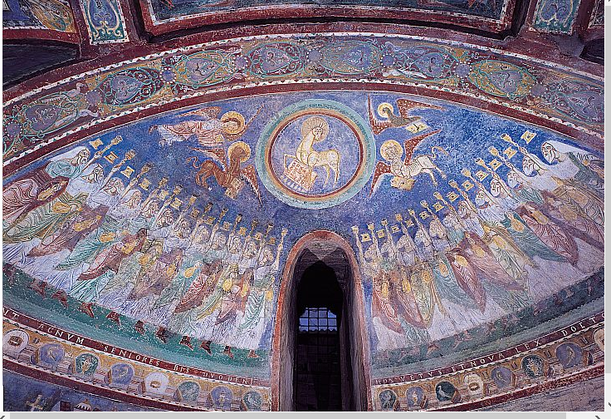
L’Agneau digne d’ouvrir le livre scellé
Notes:
Illustration: Représentation de l’apocalypse, Fresque de la crypte d’Anagni, Italie

Slide 2
La littérature apocalyptique, à la fois passionnante et mystérieuse, apparaît à l’époque de l’exil de Babylone au vi^{e} siècle avant J-C, avec les textes d’Ezéchiel, Joël, Zacharie et surtout Daniel. Ce genre antique, déroutant et incomparable avec la littérature contemporaine a subit des altérations de sens au fil des siècles, lui attribuant une connotation de catastrophe extraordinaire. Pourtant, étymologiquement, « apocalypse » ou « apokalupsis » en grec signifie « dévoilement ». Plus loin encore, dans le Livre de Jean de Patmos, l’apocalypse s’étend sur une évolution du genre prophétique, et formellement, désigne une révélation à un homme d’une réalité surnaturelle par un médiateur. Les informations concernant Jean sont hélas controversées, bien qu’il semble être le signataire du dernier Livre de la Bible, l’Apocalypse. La révélation représente une symbolique, cryptée, temporelle et spatiale à laquelle Jean fut un témoin privilégié. Chaque chapitre de l’Apocalypse constitue des étapes importantes dans son déroulement, et tout particulièrement le cinquième chapitre. En quoi celui-ci constitue un moment symbolique et emblématique dans le dénouement de cette révélation ? La bible étudiée sera la traduction de Louis Segond, Esaïe55. Ce chapitre, à la suite des messages envoyés aux sept Eglises d’Asie, sera abordé par son aspect mystique et émotionnel, christologique, et enfin son caractère sacré.

Slide 3
Le Livre mystique des sept sceaux
Les cinq premiers versets du chapitre annoncent une nouvelle étape pour le dévoilement, la découverte du livre scellé. La scène est totalement du point de vue externe de Jean. Une redondance narrative est d'ailleurs notable dans ce chapitre. Le premier verset débute par « Puis je vis », qui marque l’instantanéité du moment vécu, suivi de détails précis tel que « dans la main droite », qui a une symbolique de la main adroite, la plus habile et la plus forte. Le verset se poursuit avec le pronom démonstratif « celui », désignant ici Dieu, suivi de l’imparfait « qui était assis sur le trône », qui indique que le déroulement, le mouvement de l’action au moment de l’énonciation. Ces premiers détails que constituent cet incipit sont importants, car Jean assiste à cet instant à un événement unique, non seulement parce qu’il est face à Dieu qui est sur son trône et donc, dans sa posture royale, mais aussi parce que Dieu est en mouvement, et s’aprête à une nouvelle action fondamentale. Cette action concernera ce livre mentionné à la suite du verset, un livre « recto verso » scellé de sept sceaux. Mais que contient ce livre ? Que renferment les sept sceaux ? Pour le moment, il n’y a aucune information concernant l’intérieur du livre, mais il est simple de deviner que le recto verso signifie qu’il déborde d’informations, à tel point qu’il n’y a pas assez de place à l’intérieur, qu’il s’agit d’un objet sacré, d’une grande importance par ses sceaux scellés. La symbolique des sept sceaux est mystique, leur ouverture annoncent les événements qui s’accompliront sur terre au temps de la fin, ce qui est propre au terme de l’apocalypse.

Slide 4
Ce caractère mystique s’intensifie, lorsque Jean, au deuxième verset, voit cet ange puissant et éloquent, prenant un rôle d’orateur et pose une question rhétorique. Cette question posée à l’univers entier, « Qui est digne d’ouvrir le livre, et d’en rompre les sceaux? » n’attend pas de réponse, puisque les anges, tout comme les vieillards et les quatre êtres vivants faisant parti du royaume de Dieu, connaissent déjà la réponse. Mais Jean, lui, déjà submerger par ce dont il témoigne, n’a pas pu deviner la réponse. Le troisième et quatrième verset montrent une certaine lamentation, une négation dans sa vision voir un pessimisme, car il constate que « personne » en dehors du royaume de Dieu, ni dans les cieux ni dans la terre ne fut digne d’ouvrir livre qui est le début du dénouement final. Ce pessimisme est accentué par une gradation et conduit à une forme de nœud dramatique théâtrale, allant de la grandeur du ciel, jusqu’à la surface de la terre puis dans les profondeurs de celle-ci, qui exprime à quel point Jean, qui finit par pleurer, puisse être désarmé à ce qu’il pensait être un échec universel de la mission divine.

Slide 5
Mais le cinquième verset vient renverser la situation, avec le vieillard qui vient consoler Jean en lui annonçant qu’une personne a triomphée, et fut digne d’ouvrir ce livre mystérieux. Cette personne est décrite sous forme de périphrase, « le lion de la tribu de Juda , le rejeton de David » qui n’est d’autre que Jésus, la postérité promise descendant de David. Le lion est ici une métaphore, une figure de royauté, de courage. Le lion étant le roi des animaux, un animal majestueux.
Mais cette partie ne le mentionne pas encore explicitement, et laisse une part d’intrigue pour ceux qui ne connaissent pas l’exégèse de la bible, et pourraient donc se demander qui est l’unique élu et triomphant capable d’accomplir le destin du livre.

Slide 6
L’Agneau emblématique
Ce vainqueur se révèle définitivement au sixième et septième verset. Jean se montre une nouvelle fois anaphorique, commençant le sixième verset par « Et je vis », qui vient annoncer une nouvelle étape précise dans le processus de la révélation. L’incipit statique se poursuit également avec l’accumulation de détails fournis par Jean, « au milieu du trône et des quatre êtres vivants et au milieu des vieillards » afin que les lecteurs de son témoignage puissent s’imprégner de la scène, du décor, et s’imaginer vivre ce moment spirituel et exceptionnel. Puis, le verset se poursuit avec l’annonce du vainqueur sous forme allégorique et de personnification, « l’agneau qui était là comme immolé », qui n’est cette fois sans aucun doute, la figure du Christ et qui vient faire le lien avec la crucifixion. Le verset continue dans la personnification avec une représentation à la fois fantastique, divin et mystique de l’agneau, le décrivant avec « sept cornes et sept yeux qui sont les esprits de Dieu envoyés sur toute la terre ». On devine alors la toute-puissance de cet être aux attributs divin. Le septième verset est l’amorce du moment central du chapitre, celui de l’agneau qui s’approche, prend le livre que Dieu détenait, tel le couronnement d’un roi.

Slide 7
Une cérémonie universelle
Un événement de cette importance est synonyme de célébration. Du huitième au quatorzième verset, Jean nous partage l’instant d’un grand moment solennel. Ce passage aborde une grande sémantique du sacré, à commencé par le huitième verset ou les quatre êtres vivants et les vieillards se prosternent devant l’agneau, qui marque un acte d’adoration. Le passage poursuit avec une personnification allégorique des harpes et des coupes d’or, qui sont des objets de valeur, remplies de parfums, symbolisant les prières des saints. La harpe est un instrument à connotation très poétique, dont le son est très doux et envoûtant qui caractérise une ambiance paisible. Elle est très utilisée dans les récits torahique. Egalement, les coupes en or relève de ce qui est précieux, le parfum est agréable et remonte vers Dieu. Le choix des objets n’est donc pas un hasard puisqu’ils ont cette qualité de raffinement dans la tradition biblique. Ce moment solennel et poétique s’intensifie et au neuvième et dixième verset, lorsque les êtres et les vieillards commence un nouveau cantique. Ce cantique rappelle le caractère christique du chapitre. D’une part par l’immolation, et par le rachat des péchés, dont une accumulation de la sémantique de l’humanité est notable « des hommes de toute tribu, de toute langue, de toute nation » afin que ce cantique puisse concerner le monde entier.

Slide 8
Jean, au onzième verset, décrit la grandeur de cette assemblée et de sa disposition. Les informations suivantes peuvent supposer qu’un cercle est formé, « beaucoup d’anges autour du trône et des êtres vivants et des vieillards ». On remarquera ensuite une épanalepse, « et leur nombre était des myriades de myriades, et des milliers de milliers. ». Une myriade est un mot d’origine grecque, signifiant dans le système décimal dix à la puissance quatre. On comprend alors que l’assemblée était d’une immensité exceptionnelle. La grâce louée par les anges au douzième verset est davantage poétique. On assiste à une énumération de qualités, dans un premier temps par une allitération « la puissance, la richesse, la sagesse, la force », puis par une assonance « l’honneur, la gloire, et la louange ».

Slide 9
Enfin, ce sont toutes les créatures de l’univers qui prennent part aux louanges. On retrouve au début du treizième verset une figure analogique identique au récit de la Genèse « Et toutes les créatures qui sont dans le ciel, sur la terre, sous la terre, sur la mer et tout ce qui s’y trouve » elle rappelle toute la création de Dieu, présente dans cette finale majestueuse. Dans la suite du verset, on retrouve cette énumération du verset douze, suivi d’un autre épanalepse « aux siècle des siècles ».
Le verset quatorze vient conclure ce moment sacré et ce chapitre avec les vieillards et les êtres qui se prosternent de nouveau ainsi la déclaration de foi « Amen ». On constate donc que ce moment de prière est progressif et fort, tout le caractère sacré est présent dans cette partie, le cantique, les prières, les louanges, et les acteurs du monde entier. Cette fin de chapitre amorce le dénouement de l’accomplissement divin, l’acte final.

Slide 10
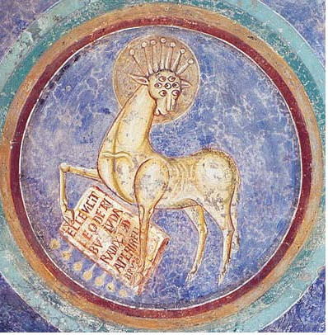
Voici donc les caractéristiques fondamentales de ce chapitre constituant la symbolique de l’Apocalypse de Jean, qui ont été très inspirant pour les siècles qui se sont succédé. L’Apocalypse ne serait pas aussi populaire et parodié sans la figure du Christ, les anges, du livre aux sept sceaux et des témoins fidèles de toutes créations. Les figures analogiques aident à rendre le texte plus mystique, les indications temporelles et d’action à s’imprégner du récit et l’émotion de Jean ainsi que les louanges des divers acteurs du chapitre à rendre l’apocalypse majestueux et sacré, bien loin du cliché violent et catastrophique.
Notes:
Illustration: L’agneau aux sept cornes et sept yeux tenant le livre aux sept sceaux, Fresque de la crypte d’Anagni, Italie

